Slide 1
Fabrikazio Gehigarria. Sarrera

Slide 2
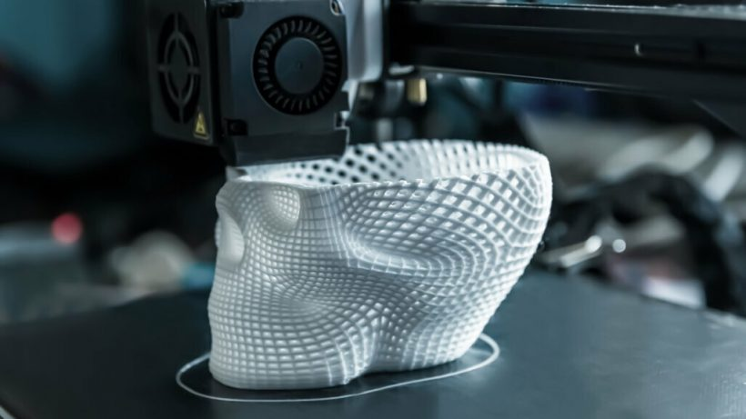

FG Sarrera

Slide 3


Slide 4
ZER BEHAR DUT LIBURU BAT INPRIMATZEKO?

Slide 5




ZER BEHAR DUT LIBURU BAT INPRIMATZEKO?

Slide 6

ZER BEHAR DUT LIBURU BAT INPRIMATZEKO?

Slide 7
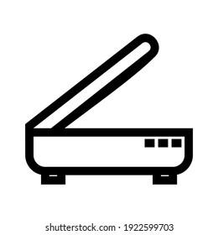

ZER BEHAR DUT LIBURU BAT INPRIMATZEKO?

Slide 8
HORTAZ, ZER BEHAR DUT OBJETU BAT INPRIMATZEKO?

Slide 9


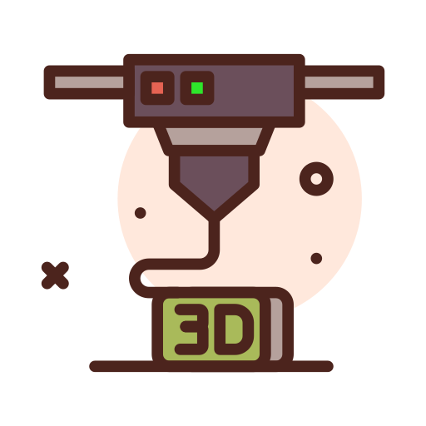
ZER BEHAR DUT OBJETU BAT INPRIMATZEKO?

Slide 10
ZER BEHAR DUT OBJETU BAT INPRIMATZEKO?

Slide 11


ZER BEHAR DUT OBJETU BAT INPRIMATZEKO?

Slide 12
ZERTAN LAGUNDU DU FABRIKAZIO GEHIGARRIAK?

Slide 13
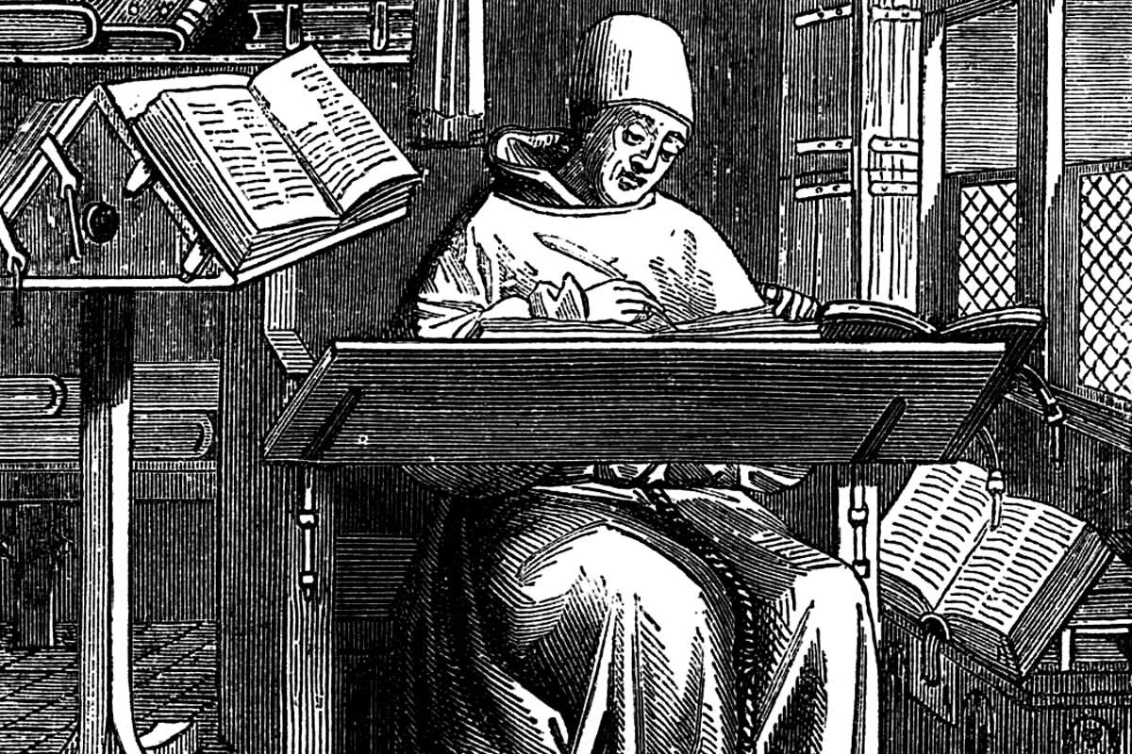
Garai batean idazki egiteko lan asko behar zen…

Slide 14
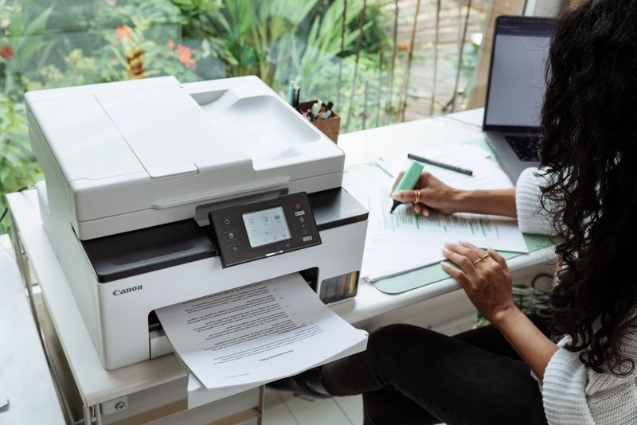
Gaur egun oso erraz kopiatu edo sortu ditzakegu idazkiak

Slide 15
INPRESOREK ZATI HONETAN LAGUNDU DUTE

Slide 16
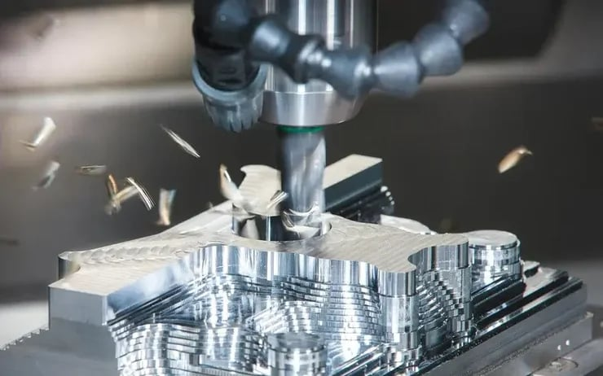

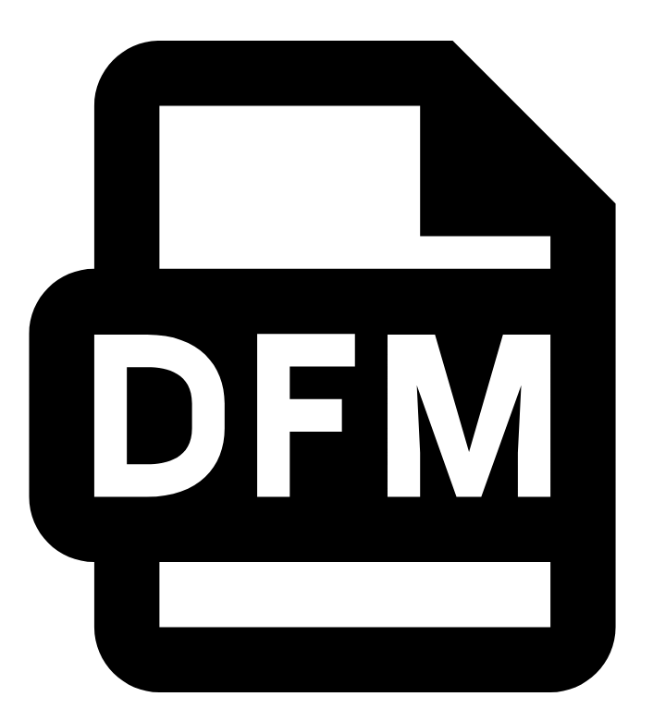

ZER BEHAR DA OBJETU BAT SORTZEKO?
Notes:
Ideia bat izan, Cad bat osatu, Design for manufacturing, planificacion de la produccion, evaluación de costes, acuerdos con suministradores, puesta en marcha

Slide 17
ZER BEHAR DA OBJETU BAT SORTZEKO?

Slide 18
ZER EGITEN SAIATUKO GARA?

Slide 19
ZER LANDUKO DUGU?
1. Eguna:
  Fabrikazio gehigarrira sarrera
  Formatu erabiliak
  Galeria irekiak
2. Eguna:
  Oinarrizko diseinua
  Incscape
  Tinkercad
3. Eguna:
  Laminazio softwarea
  Klaseratzea

Slide 20




#LCAMP_EU
info@lcamp.eu
www.lcamp.eu
@LCAMP_EU
LCAMP
Learner Centric Advanced Manufacturing Platform for CoVEs

